Slide 1
Automobilių kainų analizė
Arijus Skaisgirys, Fizikos fakultetas, Vilniaus universitetas

Slide 2
Darbo tikslas ir uždaviniai
Tikslas:
Ištirti automobilių pirkimo tendencijas.
Uždaviniai:
Ištirti automobilių kainų pasiskirstymą nuo žmogaus lyties.
Sukurti neuroninį tinklą, kuris bandytų nusakyti automobilių kainų rėžius įvedant skirtingus parametrus.
Sukurti tikimybių medžio modelį, kuris išklasifikavęs parinktus automobilio parametrus bandytų nusakyti jo kainos rėžius.
Palyginti neuroninio tinklo ir tikimybių medžio modelio tikslumo koeficientus.

Slide 3
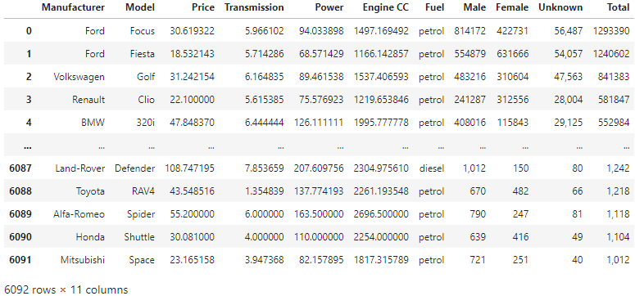
Duomenys
https://www.kaggle.com/datasets/brijlaldhankour/car-buyers
Duomenys pateikti csv formatu
Duomenų pavyzdys

Slide 4
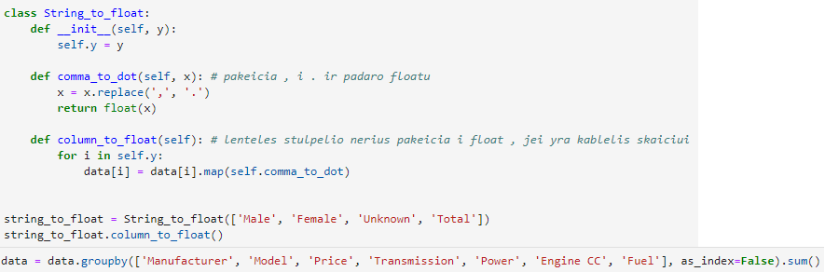
Duomenų tvarkymas

Slide 5
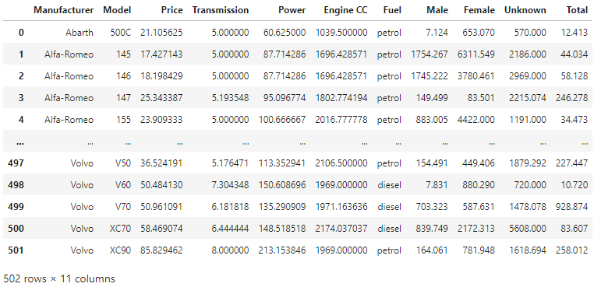
Apdoroti duomenys

Slide 6
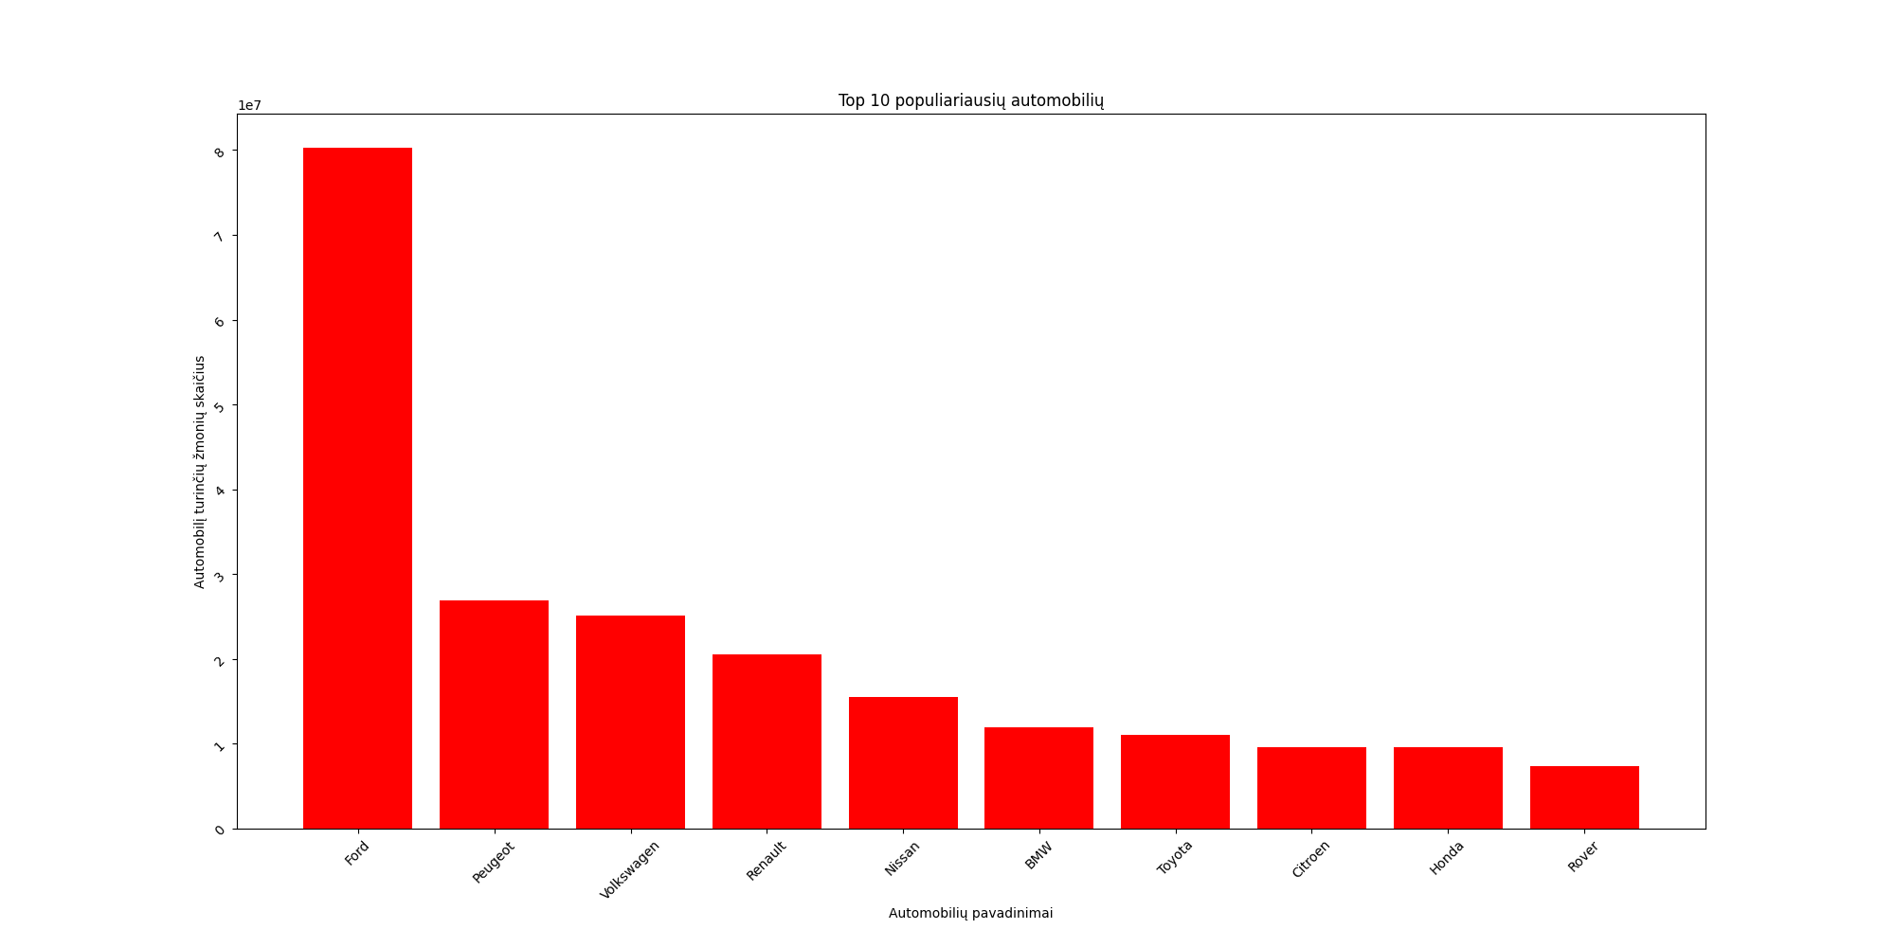
Populiariausi automobilių prekės ženklai

Slide 7
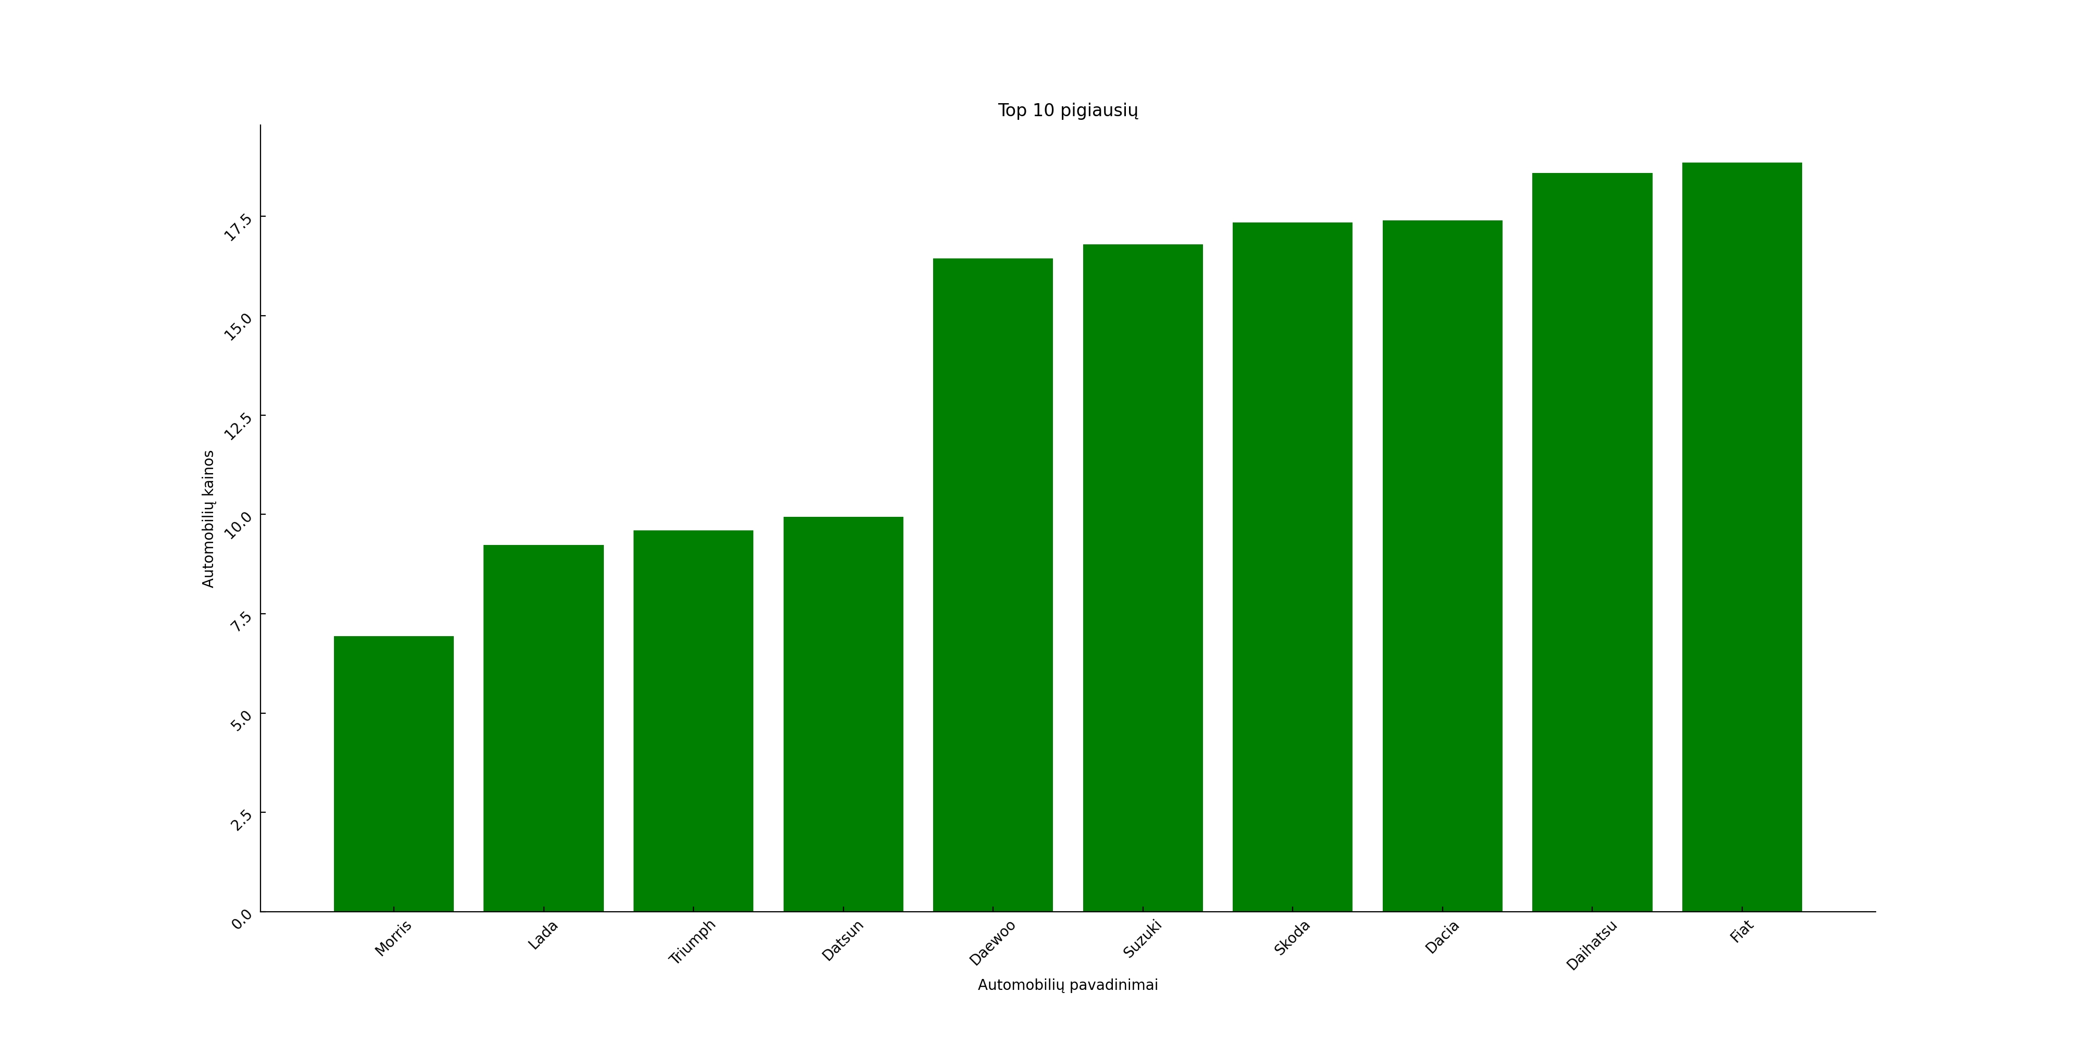
Pigiausi automobilių prekės ženklai

Slide 8
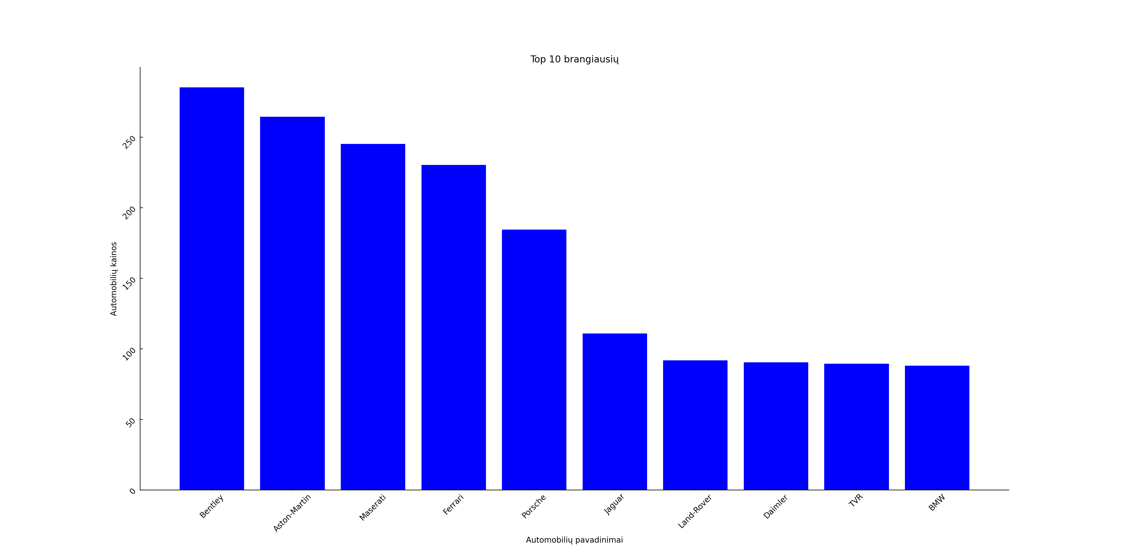
Brangiausi automobilių prekės ženklai

Slide 9
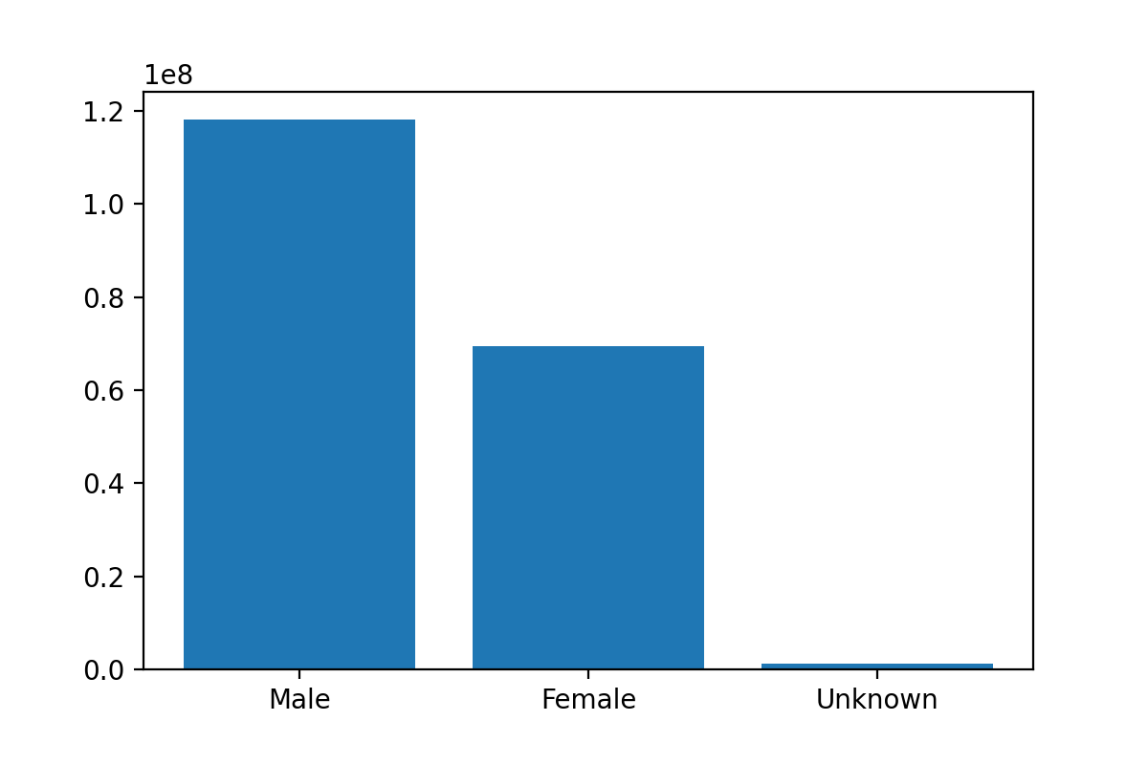
Automobilių vairavimo pasiskirstymas pagal lytį

Slide 10
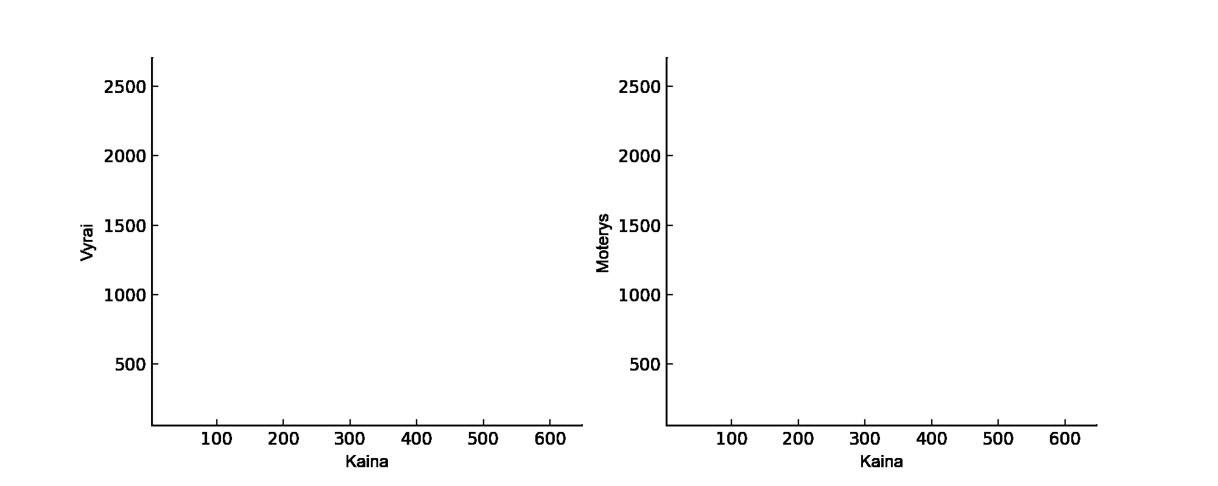
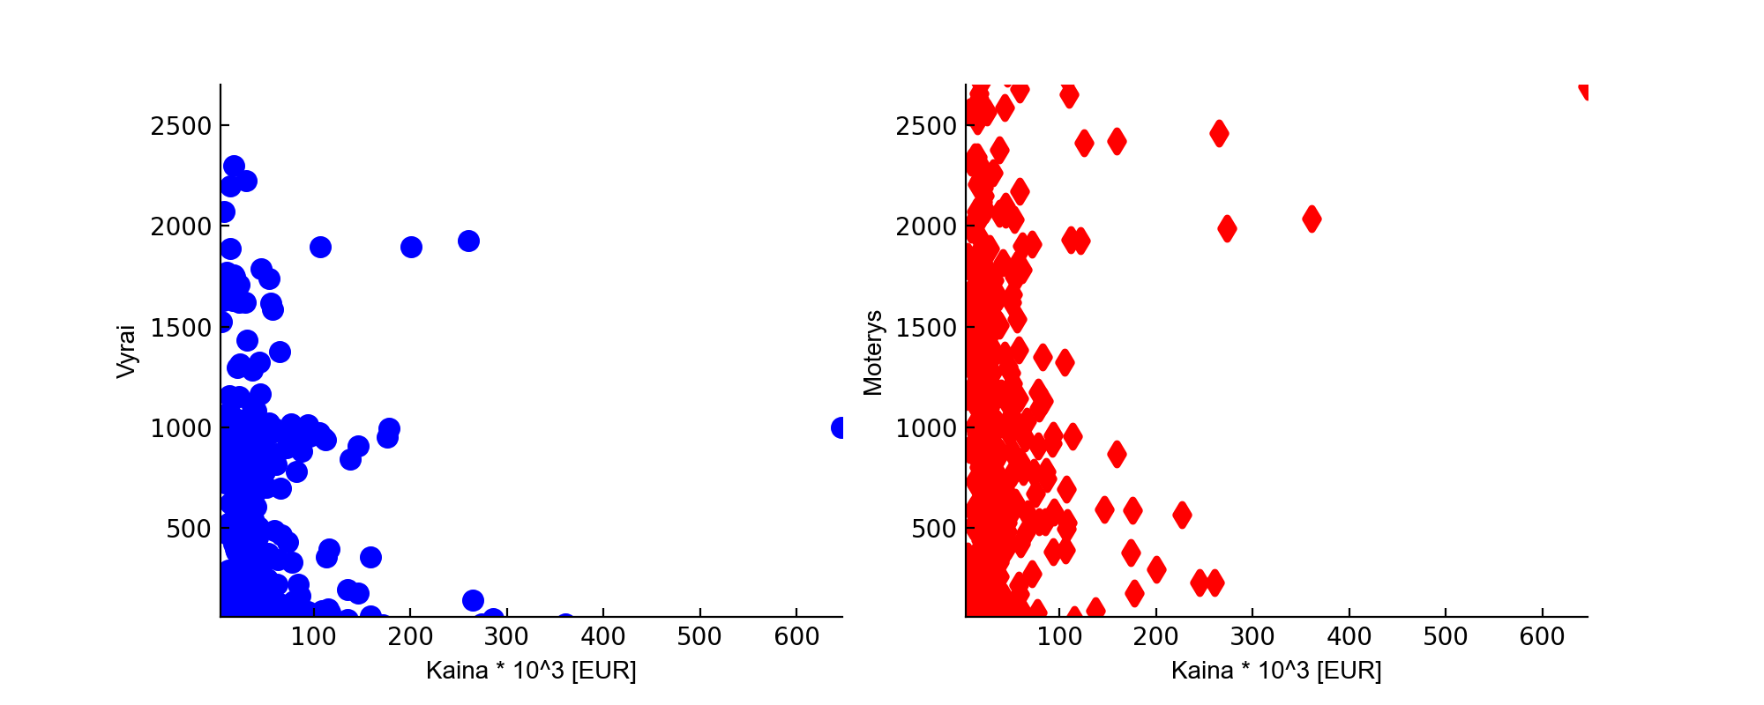
Vyrų ir moterų automobilių pirkimo pasiskirstymas pagal kainas

Slide 11
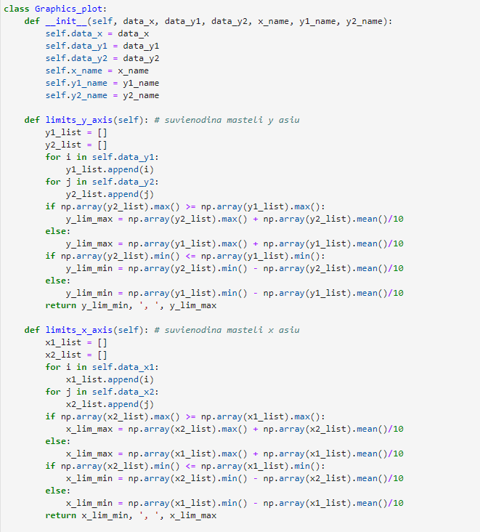
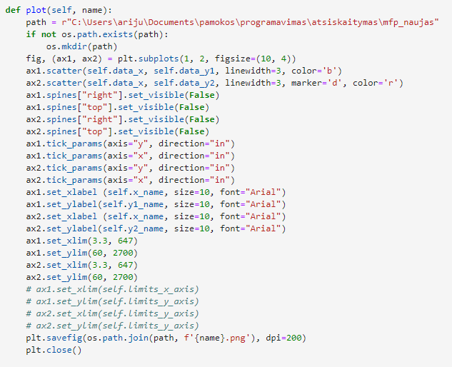
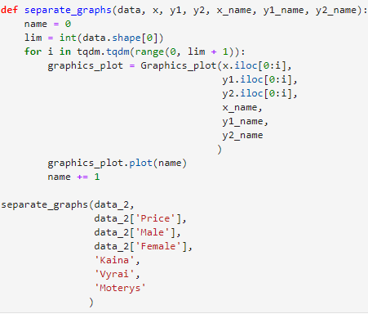

Slide 12
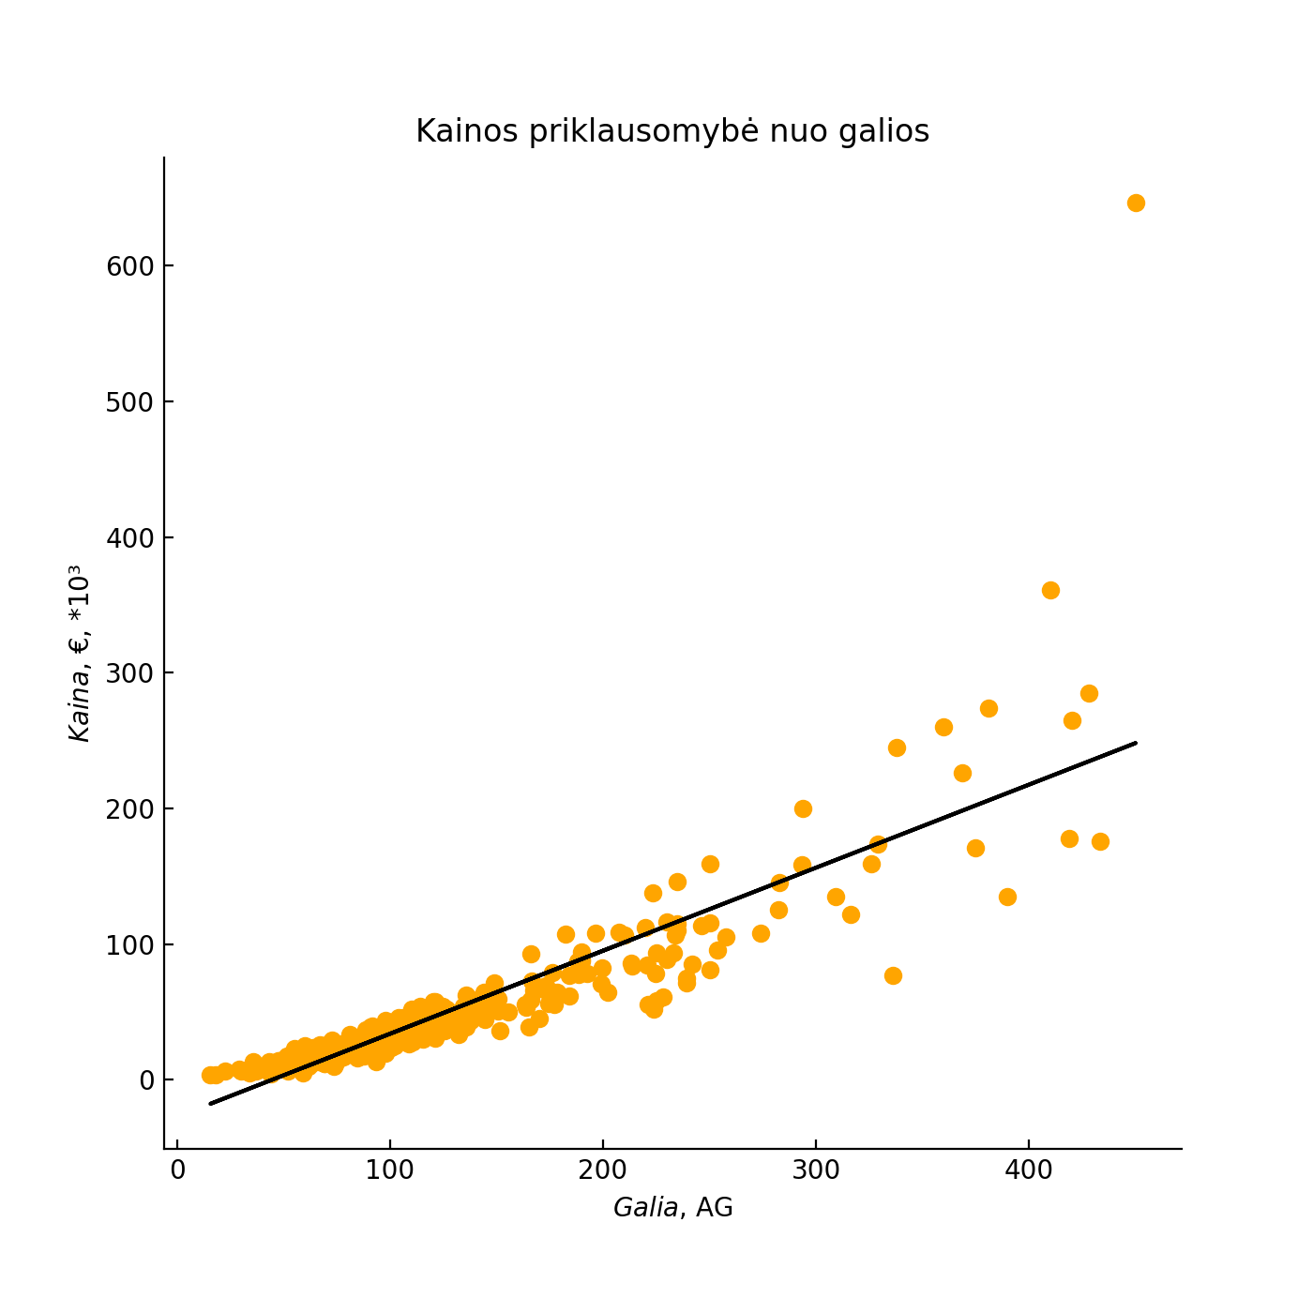
Kainos priklausomybė nuo galios

Slide 13
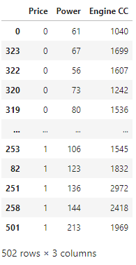
Sutvarkyti duomenys spėjimams
Kainos vidurkis duomenyse 41 504€
0 -> kaina ne didesnė nei 40 000€
1 -> kaina didesnė už 40 000€

Slide 14
Spėjimų tikslumas
0.8415841584158416 | 0.8514851485148515
0.9207920792079208 | 0.8613861386138614
0.900990099009901 | 0.8712871287128713
0.8613861386138614 | 0.8712871287128713
0.9306930693069307 | 0.8613861386138614
0.900990099009901 | 0.8712871287128713
0.8811881188118812 | 0.9306930693069307
0.8613861386138614 | 0.8811881188118812
Apmokymams skirta 80% turimų duomenų, testavimams 20 %.
Atlikus 16 testavimų imant atsitiktinai 80 % duomenų mokymuisi patikimumo koeficientas svyruoja tarp 0.84 – 0.93.

Slide 15
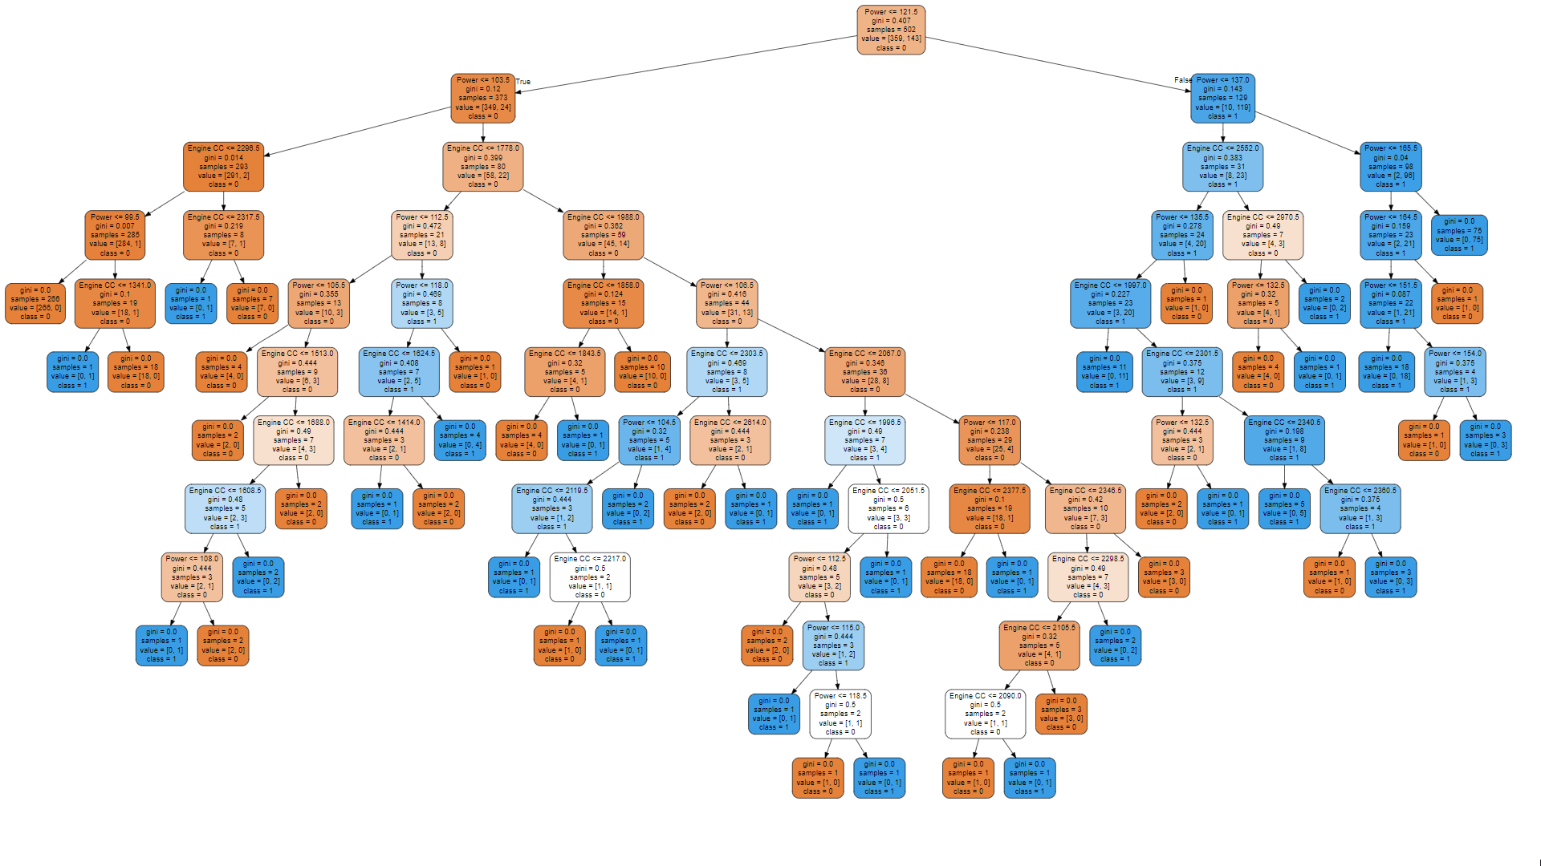
Sprendimų medis
https://www.part.lt/img/4650d9251d6f839776dc9fc417287653834.png
Nuoroda didesnei ir ryškesnei nuotraukai

Slide 16
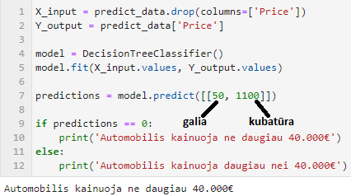
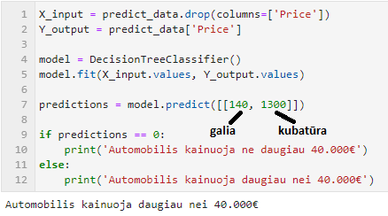
Kodo pavyzdys su spėjimu

Slide 17
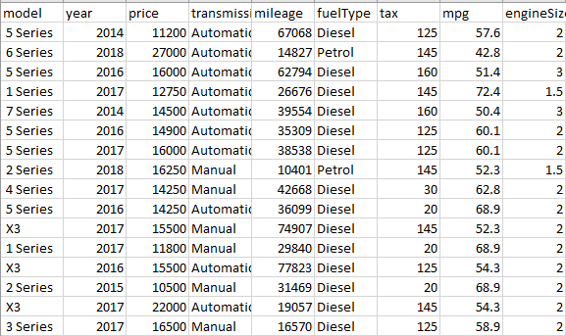

Papildomi duomenys
https://www.kaggle.com/datasets/adityadesai13/used-car-dataset-ford-and-mercedes

Slide 18
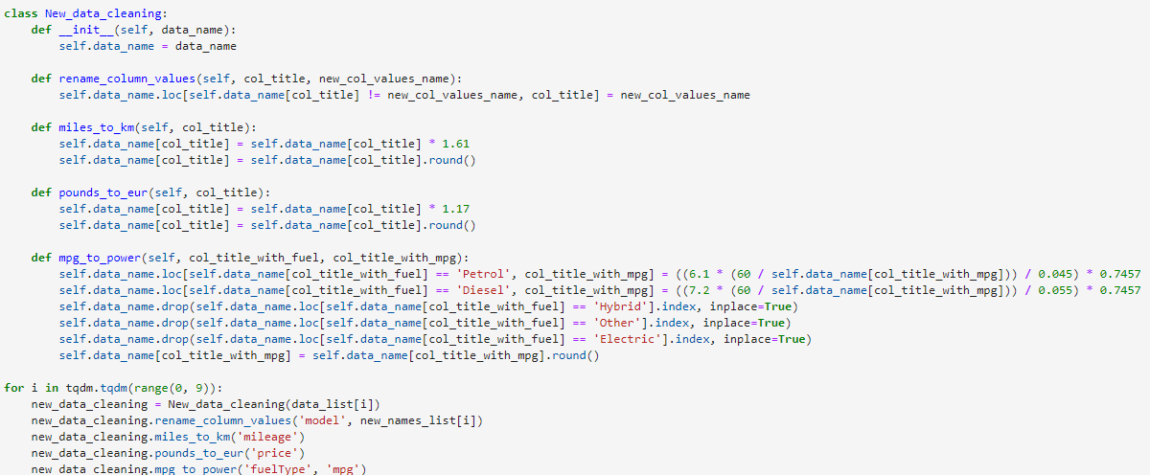
Naujų duomenų apdorojimas

Slide 19
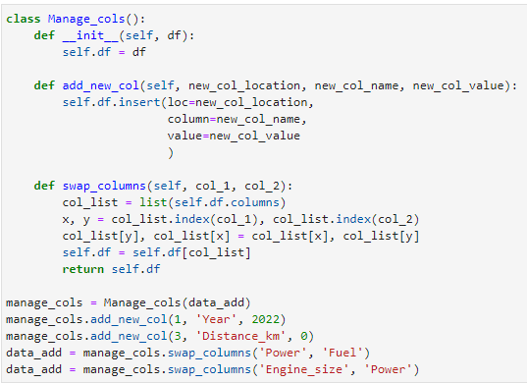

Slide 20
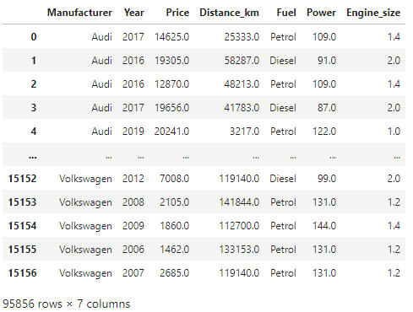
Apdoroti nauji duomenys
Naujuose duomenyse nebuvo duota galia (Power), tačiau buvo duota mpg (mylios per galona).

Slide 21
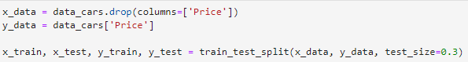
Neuroniniams tinklams naudoti duomenys

Slide 22
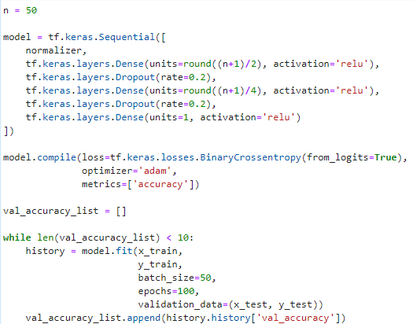
Pirmas neuroninis tinklas

Slide 23
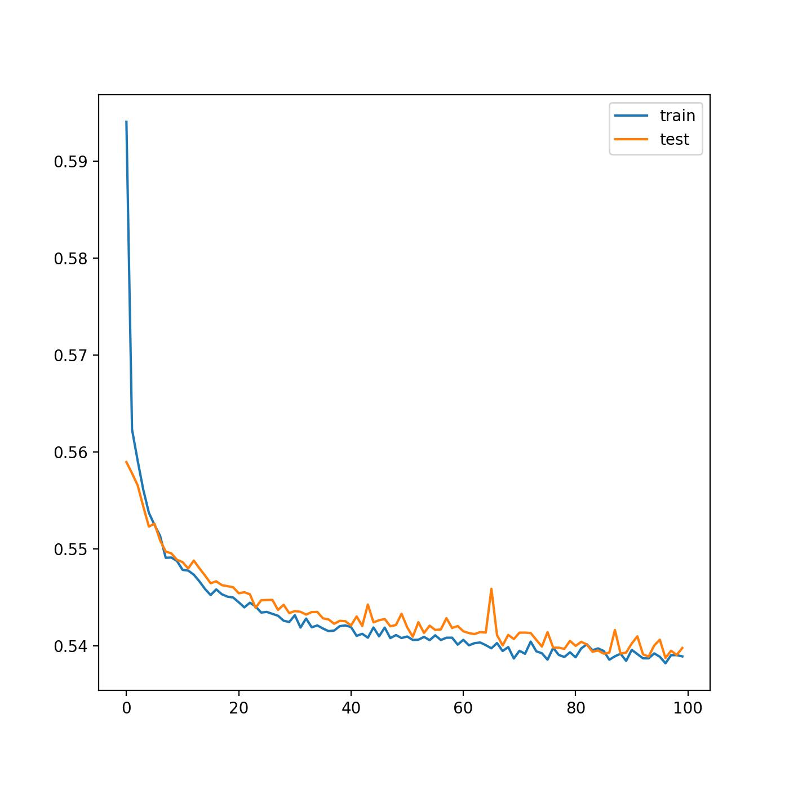
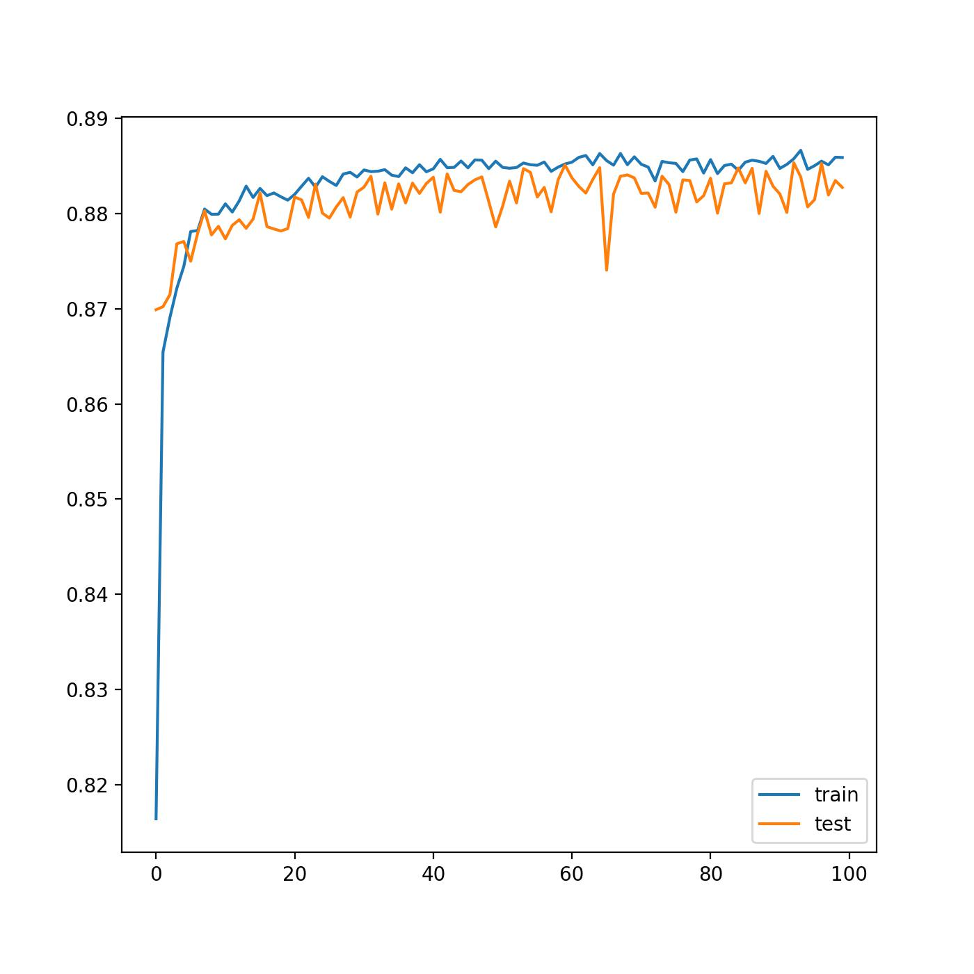
Tikslumas
Loss
Tikslumas

Slide 24
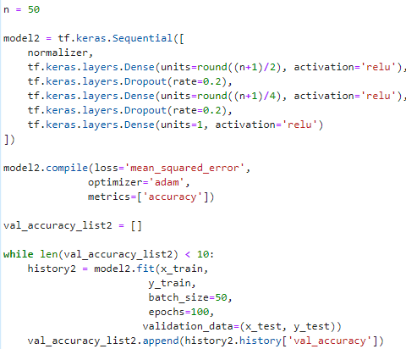
Antras neuroninis tinklas

Slide 25
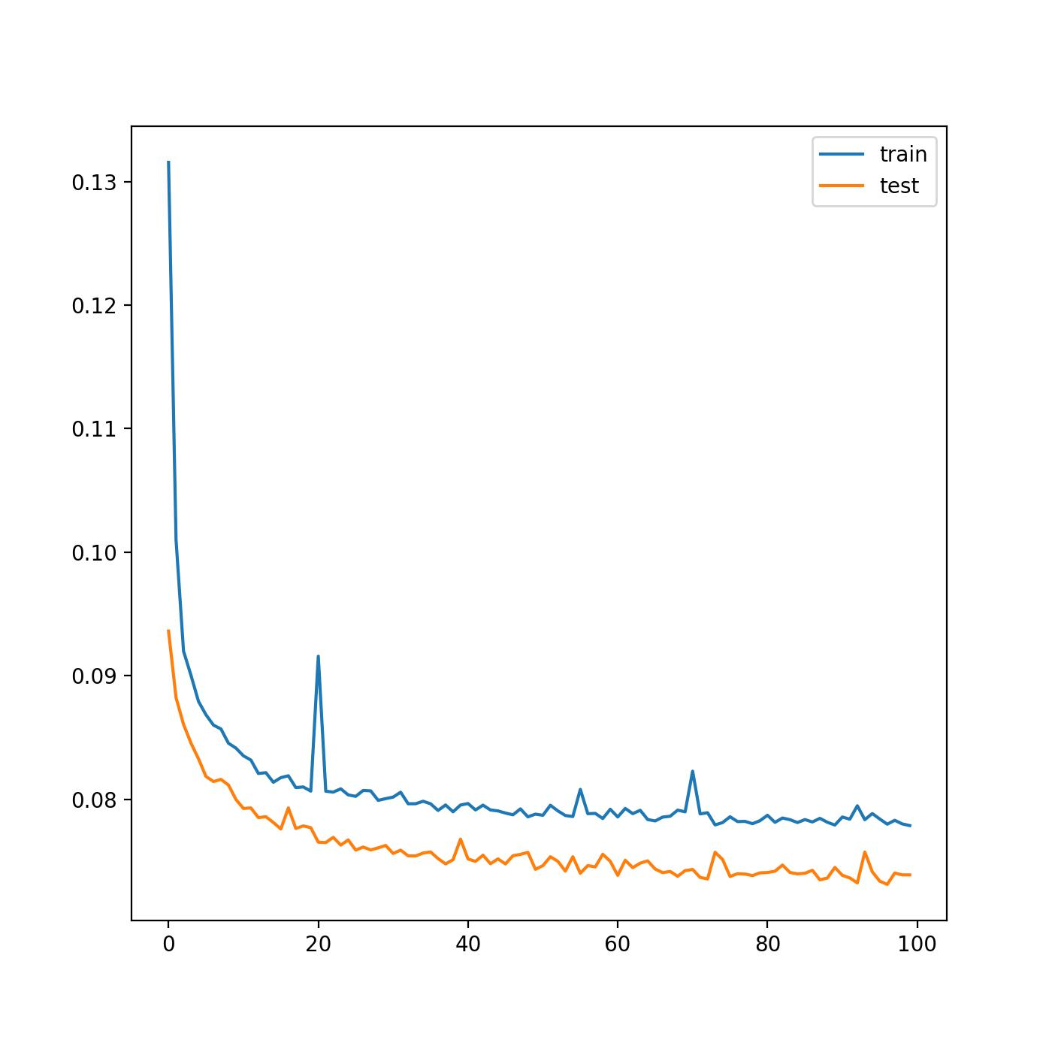
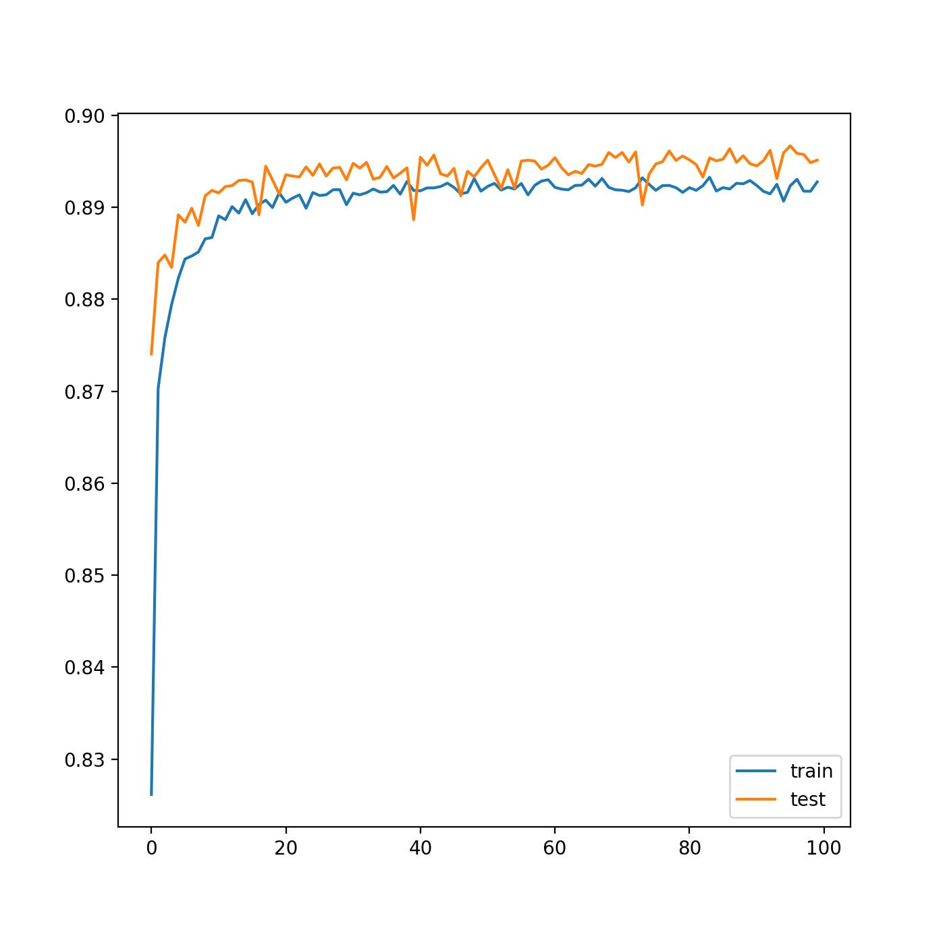
Tikslumas
Loss
Tikslumas (accuracy)

Slide 26
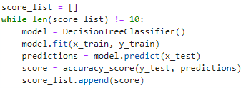
Tikimybių medžio modelis
10 bandymų, kadangi neuroninių tinklų taip pat buvo 10 bandymų.

Slide 27
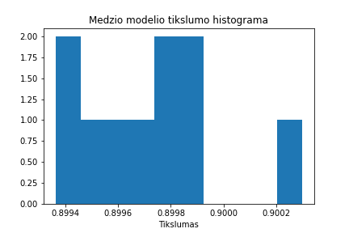
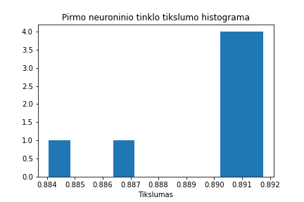
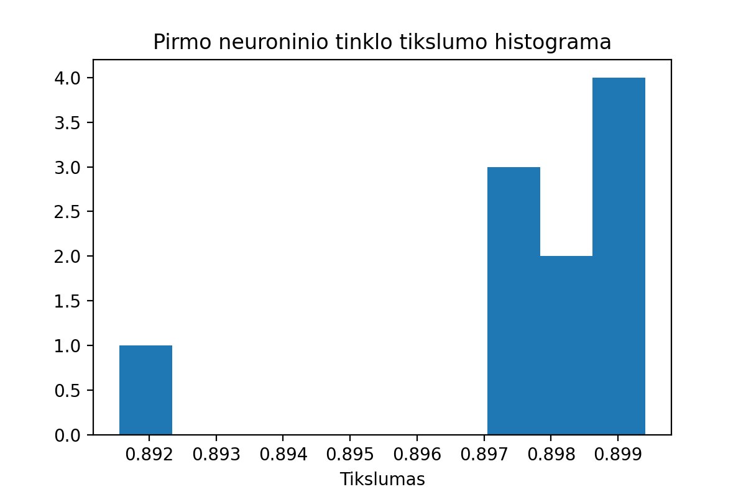
Modelių tikslumo histogramos per 10 nepriklausomų apmokymų

Slide 28
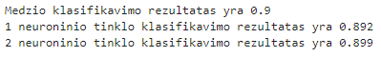
Rezultatai
Tikslumo koeficientai gauti paėmus 10 atskirų matavimų vidurkius.
Pagal gautus rezultatus tikimybių medžio klasifikavimo modelis automobilių kainų numatymui, naudojant tokius parametrus: galią, ridą, variklio tūrį, kuro tipą ir metus yra tikslesnis.

